Slide 1
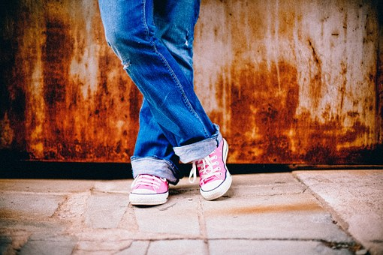
Ατυχήματα στην εφηβική ηλικία.
Προσέχω να μην συμβούν…
Για τους μαθητές των τάξεων του γυμνάσιου
Υπουργείο Υγείας
Ινστιτούτο Υγείας του Παιδιού
Δ/νση Κοινωνικής και Αναπτυξιακής
Παιδιατρικής

Slide 2
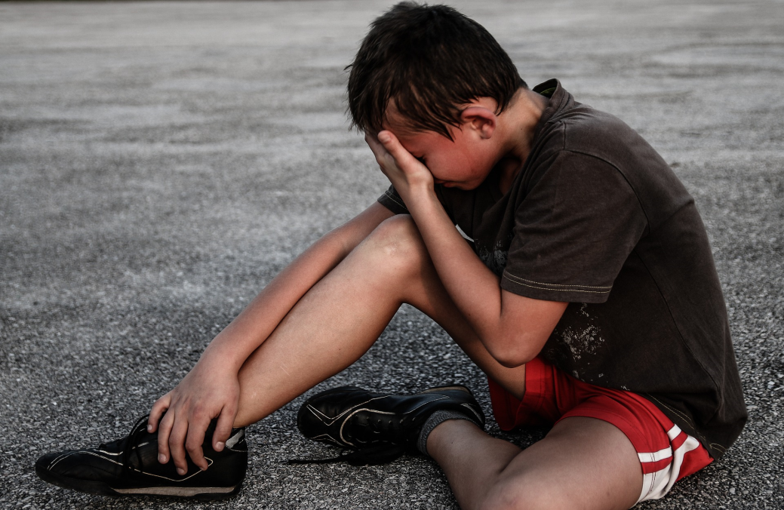
Τι χαρακτηρίζεται ως ατύχημα
Ένα συμβάν που συμβαίνει απροσδόκητα και χωρίς να υπάρχει πρόθεση και τυπικά έχει ως κατάληξη τη σωματική βλάβη και τον τραυματισμό.
Τα περισσότερα ατυχήματα
μπορούμε να τα προλάβουμε!

Slide 3
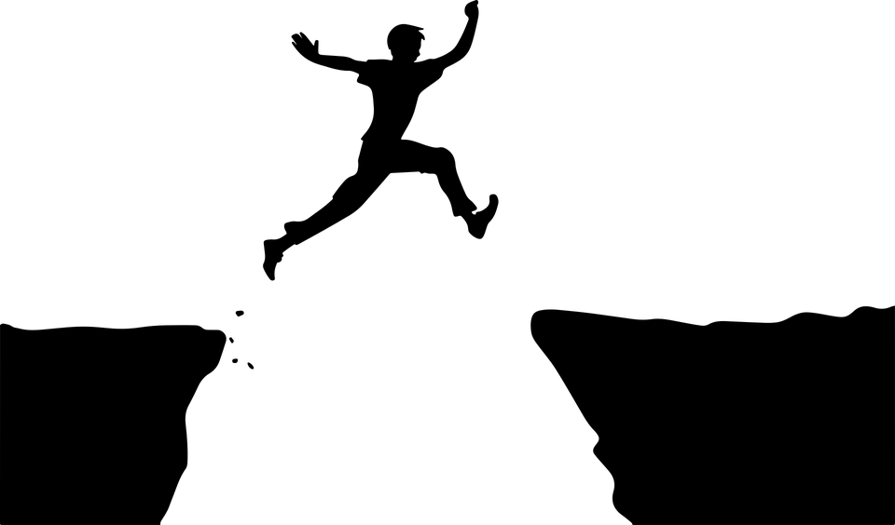
Δηλαδή τι μπορεί να συμβεί σε ένα ατύχημα;
Σε ένα ατύχημα μπορεί να τραυματισθώ λιγότερο ή περισσότερο σοβαρά σε οποιοδήποτε σημείο του σώματός μου ή στο κεφάλι μου.
Τι σημαίνει αυτό;
Ας το σκεφτούμε μαζί…

Slide 4

Πώς και που μπορώ να τραυματιστώ;
Οπουδήποτε
Στο σχολείο…
Στο σπίτι…
Στο δρόμο…
σ

Slide 5
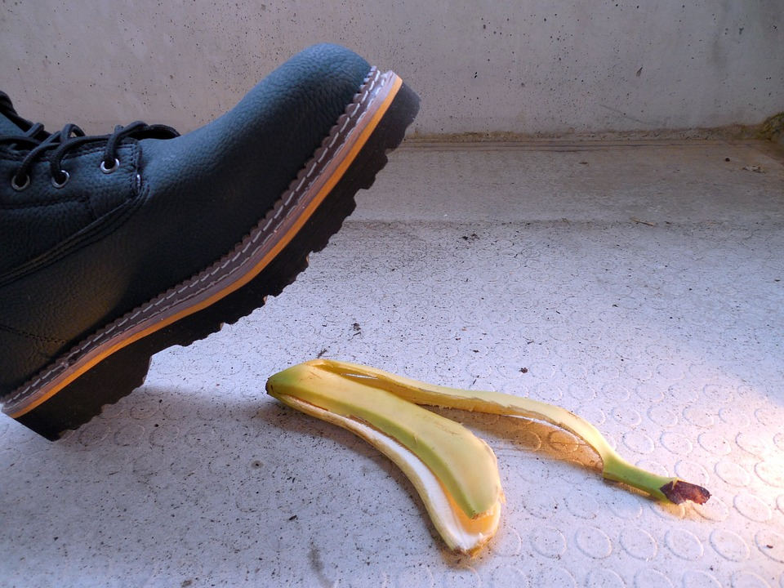
Έφηβοι και ατύχημα
Τα ατυχήματα αποτελούν την πιο σημαντική αιτία πρόωρου σοβαρού ή/και κρίσιμου για τη ζωή τραυματισμού στις ηλικίες 10-19 ετών.
Τα αγόρια έχουν διπλάσιες πιθανότητες να πάθουν ατύχημα από τα κορίτσια.
Γιατί νομίζετε ότι τα άτομα στην εφηβική ηλικία έχουν περισσότερες πιθανότητες
να πάθουν ατύχημα;
Γιατί νομίζετε ότι τα αγόρια έχουν περισσότερες πιθανότητες να πάθουν ατύχημα;

Slide 6
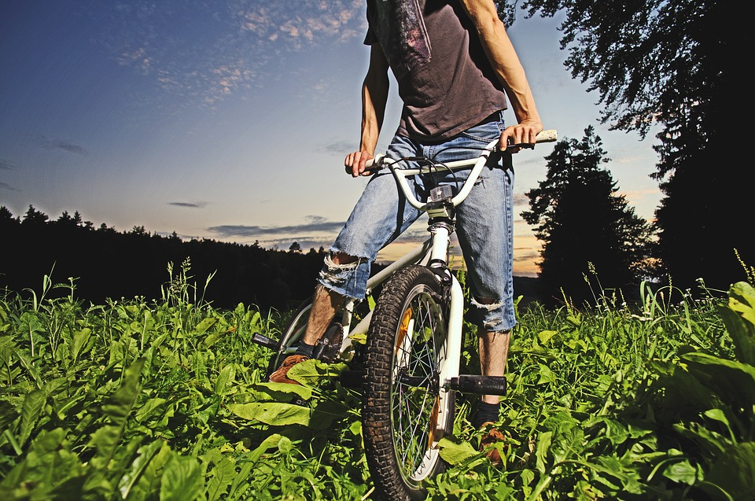
Ποια ατυχήματα είναι συχνότερα στην εφηβική ηλικία;
Οι έφηβοι τραυματίζονται συχνά κατά τη διάρκεια μετακινήσεων στον δρόμο:
ως πεζοί
ως ποδηλάτες
ως επιβάτες σε αυτοκίνητο
ως οδηγοί

Slide 7

...ως πεζός
Θυμάμαι πάντα ότι:
Σταματώ, βλέπω, ακούω και σκέφτομαι όταν περνώ τον δρόμο.
Υπάρχουν οδηγοί που δεν ακολουθούν πάντα τους κανόνες οδικής κυκλοφορίας.

Slide 8

...ως ποδηλάτης
Μπορεί να έχουμε παρατηρήσει ότι:
Υπάρχει αυξημένη χρήση ποδηλάτων στον δρόμο.
Δεν υπάρχουν ειδικές λωρίδες.
Δεν υπάρχει σχετική ευαισθητοποίηση.

Slide 9
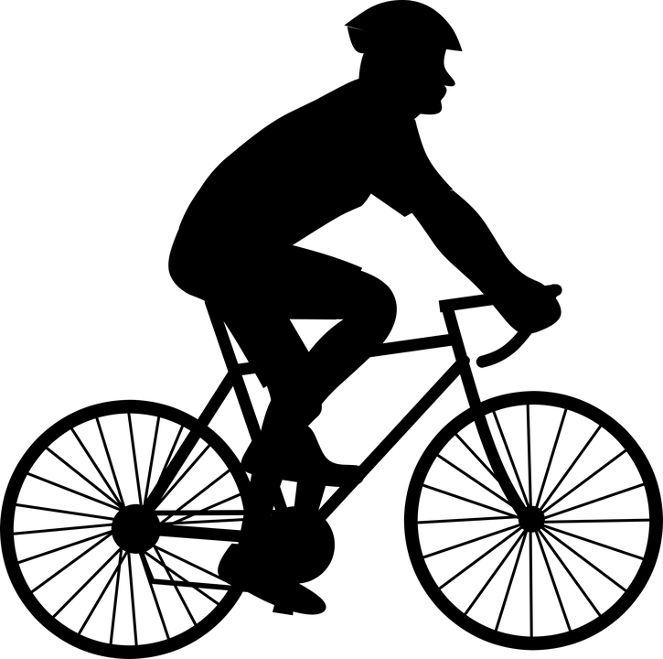
...ως ποδηλάτης
Θυμάμαι πάντα ότι:
Είναι υποχρεωτικό για την ασφάλεια μου να φοράω το ειδικό κράνος.
Πρέπει να ξέρω πως «συμπεριφέρεται» το ποδήλατο μου σε διαφορετικές επιφάνειες δρόμων.
Υπάρχουν γύρω μου αυτοκίνητα ή άλλοι ποδηλάτες.
Οι κανόνες οδικής κυκλοφορίας ισχύουν τόσο για τους ποδηλάτες, όσο και για τους οδηγούς αυτοκινήτων.

Slide 10
...ως ποδηλάτης
Θυμάμαι πάντα ότι:
Το επιπλέον βάρος ενός συνεπιβάτη στο ποδήλατο μπορεί να αλλάξει το κέντρο βάρους και την ισορροπία.
Μερικές δοκιμαστικές διαδρομές με το καινούριο μου ποδήλατο, σε κάποιο πάρκο ή σε ήσυχο δρόμο, ίσως είναι απαραίτητες πριν κανείς βγει σε δρόμο αυξημένης κυκλοφορίας.

Slide 11
...ως επιβάτης σε αυτοκίνητο
Τα τροχαία στην χώρα μας αποτελούν σοβαρό πρόβλημα δημόσιας υγείας, λόγω του σημαντικού αριθμού τραυματισμών και θανάτων.
Κύριες αιτίες:
Ταχύτητα
Αλκοόλ
Όχι χρήση ζώνης ασφαλείας από οδηγούς και επιβάτες
Όχι χρήση κράνους από οδηγούς και επιβάτες
Τα κράνη προστατεύουν αποτελεσματικά
από σοβαρές κρανιοεγκεφαλικές κακώσεις.

Slide 12
...ως επιβάτης σε αυτοκίνητο
Γνωρίζουμε ότι αν το αυτοκίνητο συγκρουστεί:
Η ταχύτητά του ελαττώνεται σε ελάχιστο χρόνο, με αποτέλεσμα να αναπτύσσεται πολύ μεγάλη δύναμη επιτάχυνσης στο σώμα των επιβατών.
Έτσι, αν το αυτοκίνητο τρέχει με ταχύτητα 50 km/h, ένα άτομο, εάν δεν είναι δεμένο, θα εκτιναχθεί με δύναμη 30 με 60 φορές μεγαλύτερη από το βάρος του.
Η δύναμη εκτίναξης ενός ατόμου, είναι πολλαπλάσια του βάρους του.

Slide 13
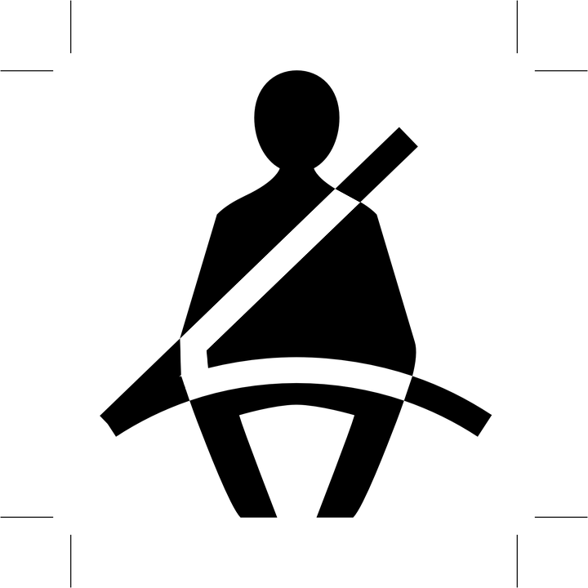
...ως επιβάτης σε αυτοκίνητο
Η χρήση ζώνης ασφαλείας επιβάλλεται όχι μόνο από τις ιατρικές συστάσεις αλλά και από τη νομοθεσία που ισχύει στην Ελλάδα και διεθνώς.
Νομίζετε ότι στην Ελλάδα εφαρμόζουμε τη σχετική σύσταση;

Slide 14
...ως οδηγός δικύκλου
Σύμφωνα με τον Κώδικα Οδικής Κυκλοφορίας (ΚΟΚ) της χώρας μας, για την οδήγηση μοτοποδηλάτων έως 50 κυβικά εκατοστά απαιτείται άδεια οδήγησης, η οποία χορηγείται μετά από εξετάσεις σε όσους έχουν συμπληρώσει το 16o έτος της ηλικίας τους.
Η ασφαλής οδήγηση και η τήρηση του ΚΟΚ είναι κεφαλαιώδους σημασίας τόσο για τους γονείς, όσο και για τους εφήβους.

Slide 15
...ως οδηγός δικύκλου
Η οδήγηση χωρίς δίπλωμα ή/και πριν την απαιτούμενη ηλικία, εγκυμονεί πολύ σοβαρό κίνδυνο ατυχήματος, που μπορεί να έχει μακροπρόθεσμες συνέπειες.
Όσοι οδηγούν μηχανάκι, μπορούν να αναπτύξουν σχετικά μεγάλη ταχύτητα, αλλά είναι εκτεθειμένοι, επειδή δεν έχουν την παθητική προστασία που προσφέρει το αυτοκίνητο.
Δεν επιτρέπεται η χρήση κινητού τηλεφώνου ή ακουστικών.
Η χρήση κράνους είναι απολύτως απαραίτητη για όλους όσους επιβαίνουν σε μηχανάκι ή μοτοσυκλέτα.

Slide 16

...ως οδηγός δικύκλου
Το κράνος πρέπει να είναι σε καλή κατάσταση, να εφαρμόζει σωστά και οι ιμάντες πρόσδεσης να είναι πάντα δεμένοι.
Επιβάλλεται η τήρηση των ορίων ταχύτητας και η αποφυγή επικίνδυνων ελιγμών και κινήσεων εντυπωσιασμού, όπως σούζες, απότομα φρεναρίσματα και αυτοσχέδιοι αγώνες ταχύτητας.
Η οδήγηση του μοτοποδήλατου γίνεται πάντα στο δεξιό ρεύμα της κυκλοφορίας και ποτέ στο αντίθετο.

Slide 17
...ως οδηγός δικύκλου
Αλκοόλ:
Κατά την διάρκεια της εφηβείας τους πολλά νεαρά άτομα πειραματίζονται με τη χρήση αλκοόλ και άλλων δυνητικά επικίνδυνων και εθιστικών ουσιών.
Είναι παράνομο οι έφηβοι να καταναλώνουν αλκοόλ.
Δεν επιτρέπεται η οδήγηση υπό την επήρεια αλκοόλ!!!

Slide 18
...ως οδηγός δικύκλου
Το αλκοόλ είναι ουσία που επηρεάζει το κεντρικό νευρικό σύστημα (εγκέφαλο και νωτιαίο μυελό), το οποίο ελέγχει τις λειτουργίες όλου του σώματος.
Ο τρόπος που δρα είναι κατασταλτικός, δηλαδή επιβραδύνει τις λειτουργίες του κεντρικού νευρικού συστήματος με αποτέλεσμα να παρατηρούνται αλλαγές στην αντίληψη, στα συναισθήματα, στην κίνηση, στην όραση και την ακοή.
Ο χρόνος αντίδρασης μειώνεται σημαντικά και για αυτόν τον λόγο τα άτομα που έχουν κάνει χρήση αλκοόλ δεν πρέπει να οδηγούν.
Δεν επιτρέπεται η οδήγηση υπό την επήρεια αλκοόλ!!!

Slide 19
...ως οδηγός αυτοκινήτου
Για την οδήγηση αυτοκινήτου ή μηχανής κυβισμού μεγαλύτερου από 50 κυβικά εκατοστά ή μοτοσυκλέτας απαιτείται η αντίστοιχη άδεια οδήγησης, που χορηγείται με εξετάσεις μετά τη συμπλήρωση του 18ου έτους.
Η ασφαλής οδήγηση και η τήρηση του ΚΟΚ και όλων όσων προαναφέρθηκαν, είναι προϋπόθεση τόσο για τους γονείς όσο και για τους εφήβους.
Η χρήση ζώνης ασφαλείας επιβάλλεται.
…Πως νομίζετε ότι συμπεριφέρονται οι οδηγοί δικύκλων και αυτοκινήτων;

Slide 20
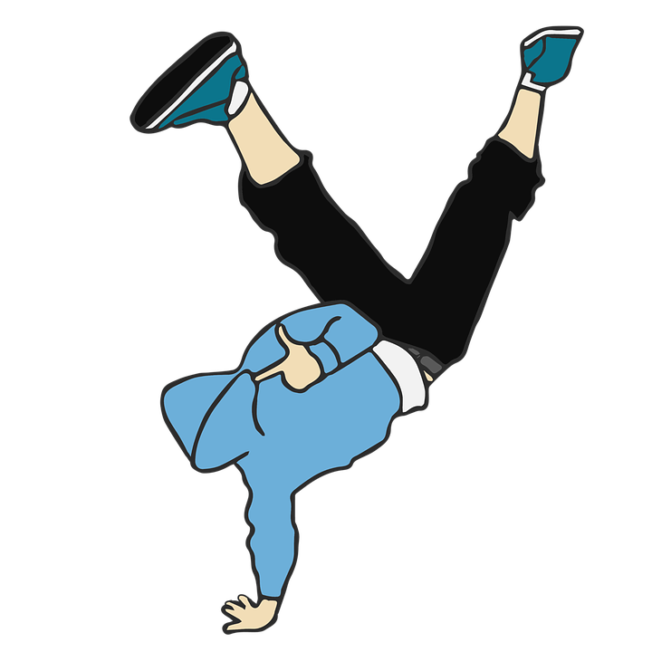
Ποια ατυχήματα είναι συχνότερα στην εφηβική ηλικία; συνέχεια…
…….οι έφηβοι έχουν συχνά ατυχήματα από:
Πτώσεις
Πνιγμό
Δηλητηριάσεις
Εγκαύματα
Αλλά και….
....ατυχήματα στις αθλητικές δραστηριότητες και στη διασκέδαση

Slide 21
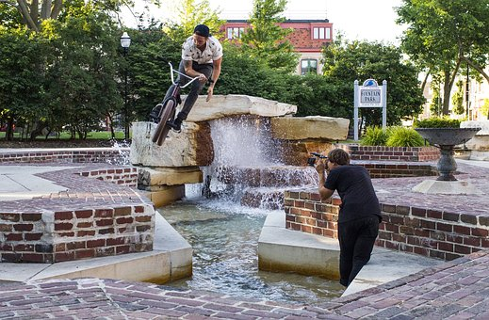
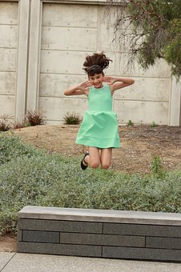
Πτώσεις
Η βαρύτητα του τραυματισμού από πτώση σχετίζεται με:
Το ύψος της πτώσης
Την επιφάνεια πρόσκρουσης
Την ταχύτητα της πρόσκρουσης (με άλλο άτομο, επιφάνεια ή αντικείμενο)

Slide 22
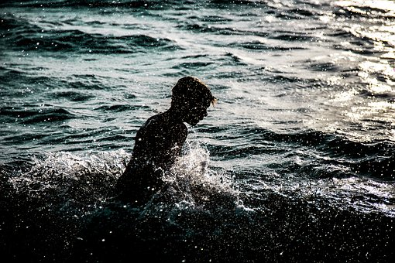
Πνιγμός
Θυμόμαστε ότι:
Ο πνιγμός συνήθως είναι γρήγορος.
Αν η παροχή οξυγόνου στον εγκέφαλο διακοπεί για λίγα λεπτά, το αποτέλεσμα μπορεί να είναι σοβαρή εγκεφαλική βλάβη.
Αν η καρδιά σταματήσει για περισσότερο από 10 λεπτά, οι πιθανότητες επιβίωσης μειώνονται σημαντικά.

Slide 23
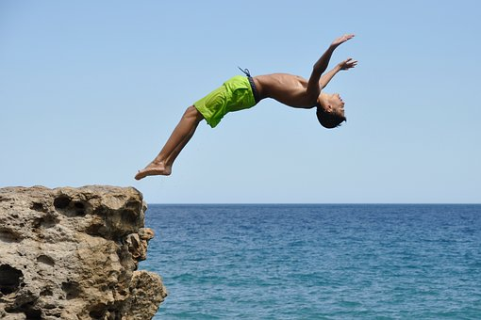
Πνιγμός
Θυμόμαστε ότι:
Μαθαίνουμε να κολυμπάμε ικανοποιητικά.
Προσέχουμε πολύ όταν κολυμπάμε σε άγνωστα
νερά. Μπορεί να υπάρχουν ισχυρά ρεύματα.
Υπολογίζουμε τις δυνάμεις μας.
Είναι απαραίτητο να ξέρουμε το βάθος του νερού, πριν επιχειρήσουμε βουτιά, ιδιαίτερα αν στη συγκεκριμένη παραλία ή πισίνα βρισκόμαστε για πρώτη φορά.
Οι βουτιές μπορεί να γίνουν αιτία σοβαρού τραυματισμού στην σπονδυλική στήλη ή εγκεφαλικής βλάβης, αν γίνουν σε ρηχά νερά ή αν το άτομο κτυπήσει το κεφάλι του στον βατήρα από τον οποίο πήδηξε.

Slide 24
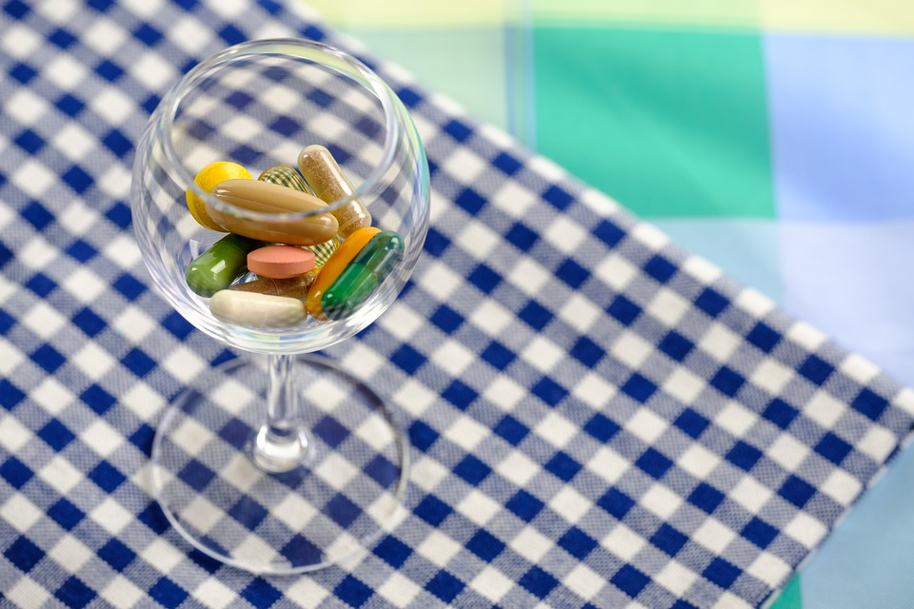

Δηλητηριάσεις
Δηλητηρίαση μπορεί να συμβεί με κατάποση, εισπνοή ή ακόμη και απορρόφηση από το δέρμα, τα μάτια και τους βλεννογόνους μιας βλαπτικής ουσίας.
Π.χ. φάρμακα, λιπάσματα, καθαριστικά, αέρια από καύση ουσιών κ.λπ.
Δυνητικά οποιαδήποτε ουσία μπορεί να προκαλέσει δηλητηρίαση
αν χρησιμοποιηθεί με διαφορετικό τρόπο ή σε μεγαλύτερη δόση
από το προβλεπόμενο.

Slide 25
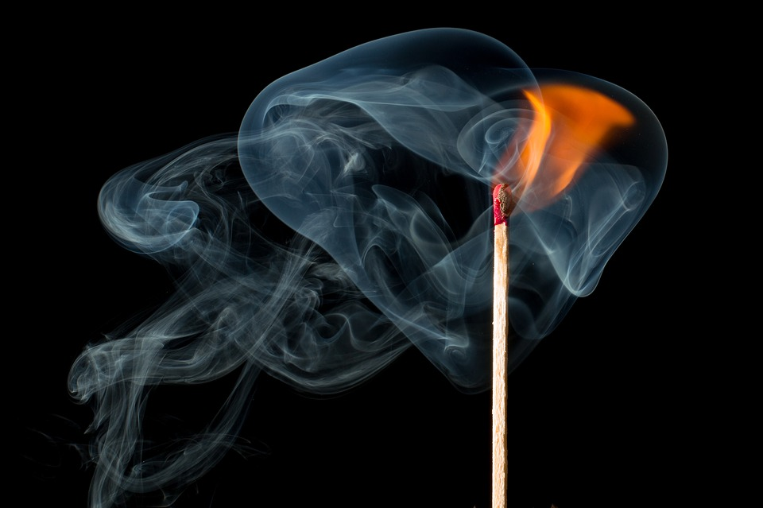
Εγκαύματα
Τα εγκαύματα μπορεί να προκληθούν με:
Φωτιά
Επαφή με καυτά αντικείμενα (π.χ. σίδερο)
Ζεστά υγρά
Επαφή με χημικά
Ηλεκτρισμό
Ακτινοβολία (π.χ. ήλιος ή ακτίνες Χ)

Slide 26
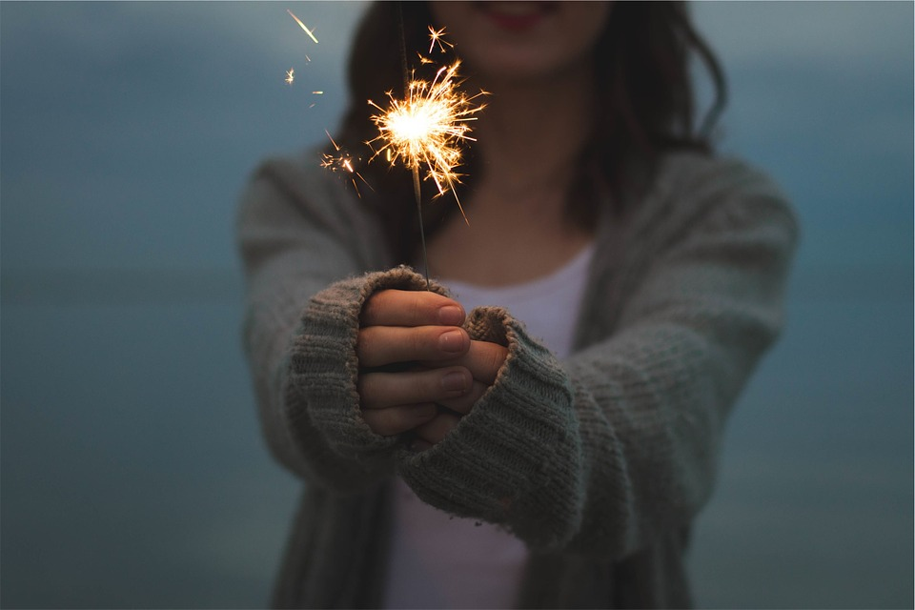
Εγκαύματα
Η σοβαρότητα του εγκαύματος εξαρτάται από 3 παράγοντες: το μέγεθος, τη θέση και το βάθος.
Εγκαύματα στο πρόσωπο, στα χέρια, στα πόδια και στα γεννητικά όργανα είναι πιο σοβαρά από εγκαύματα σε άλλα σημεία του σώματος.
Τα βαθιά και μεγάλης έκτασης εγκαύματα είναι πιο επικίνδυνα.

Slide 27
Εγκαύματα
Για να κατανοήσουμε καλύτερα την σχετική σημασία της θερμοκρασίας, ας γνωρίζουμε ότι…
Τα μεγαλύτερα παιδιά και οι έφηβοι κάνουν μπάνιο συνήθως σε νερό θερμοκρασίας έως 38^{ο} C, ενώ οι ενήλικες συνήθως σε νερό θερμοκρασίας έως 41-42^{ο} C.
Νερό 60^{ο} C χρειάζεται μόνο 1 δευτερόλεπτο για να προκαλέσει έγκαυμα τρίτου βαθμού, ενώ στους 50^{ο} C χρειάζεται 5 λεπτά.

Slide 28
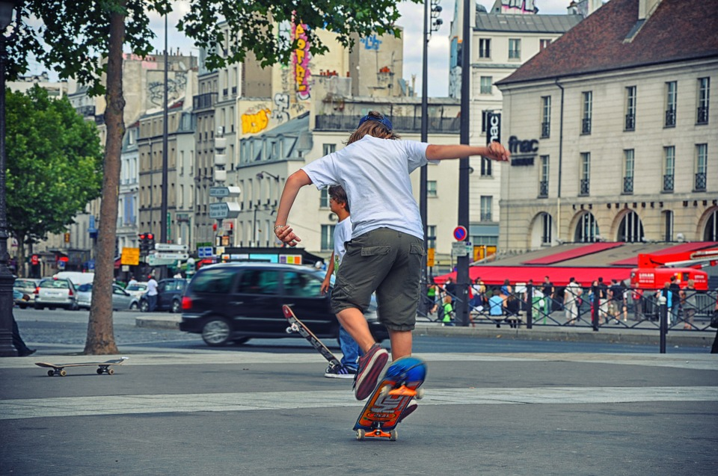
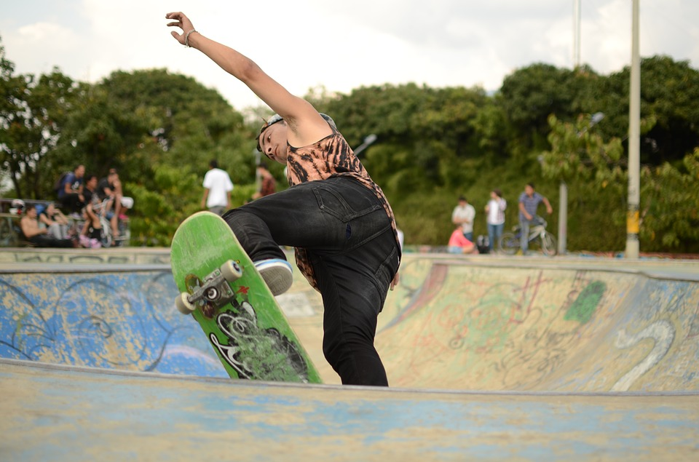
Ατυχήματα στη διασκέδαση.....
Σκεφτείτε ένα περιστατικό όπου εσείς ή ένας φίλος ή φίλη σας τραυματίστηκε:
Τι συνέβη;
Πόσο σοβαρό ήταν;
Πως θα μπορούσε να είχε αποφευχθεί;

Slide 29
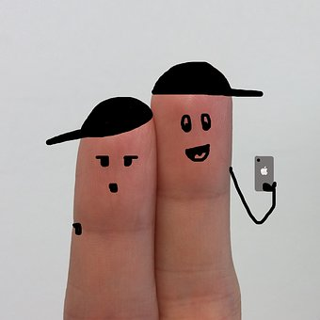
Στο σχολείο ή στη διασκέδαση
Στο σπίτι ή
στο δρόμο
Προστατεύω τον εαυτό μου και
τους φίλους μου
Ευχαριστώ πολύ!!!

Slide 30
Οι φωτογραφίες και τα σκίτσα είναι ελεύθερα/δωρεάν από το: https://pixabay.com

